Slide 1
自己动手写爬虫

Slide 2
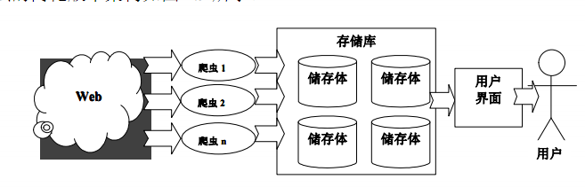
爬虫物理分布简化架构图

Slide 3
主要任务
0.环境配置
1.网页连接
2.网页爬取
3网页存储
4网页分析（可选）

Slide 4
0 环境配置
1.JAVA IDE 环境，例如eclipse
2 爬虫相关jar包
htmlparser+
HttpClient ；

Slide 5
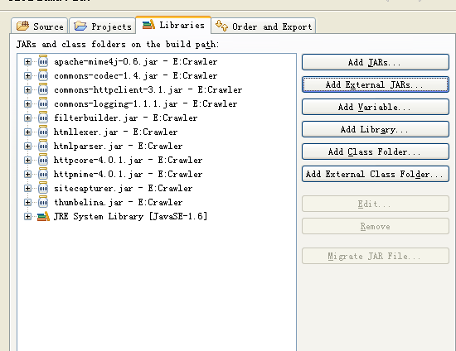
如何在eclipse中添加所需类
项目-》properities

Slide 6
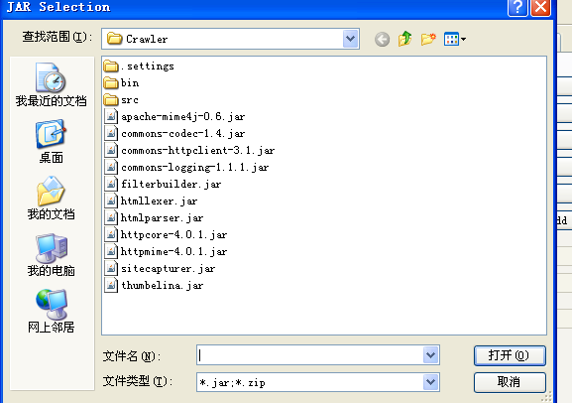

Slide 7
爬虫运行
项目-》MyCrawler-》（右键）
Run as application

Slide 8
1.网页连接(原理)
1.分析URL
2 根据URL抓取网页
3 URL集合获取

Slide 9
URL组成部分
•传输协议是：http，类似的协议还包含：https，ftp， etc。
• 主机或主机名：
•子域名是：video。
•域名是：
•顶级域名（TLD）是：uk。uk 指的是国家顶级域名（ccTLD）。
•二级域名（SLD）是：com.uk。
•端口：80，这是 web 服务器的默认端口。其他的端口也是允许的，比如：web 服务器还可以听端口8000。当端口是80 时，很多人放空不写。
•路径：/videoplay。路径通常指一个文件或 web 服务器上的一个位置 •以上 URL 包含参数。参数名字是 docid，参数的值是-7246927612831078230。URLs 可以有很多参数。参数以问号（?）开始，以（&）隔开。

Slide 10
网站目录结构
网站的目录是指你建立网站时所创建的目录，目录结构则主要是指物理结构和逻辑结构这两种。
具体的说，网站物理结构指的是网站目录及所包含文件所存储的真实位置所表现出来的结构。
对于小型网站来说，所有网页都存在网站根目录下的扁平式结构，这种单一的目录的扁平结构对搜索引擎而言是最为理想的，因为只要一次访问即可遍历。
但是如果太多文件都放在根目录下的话，维护起来就显得相当麻烦；而对规模大一些的网站，往往需要二到三层甚至更多层级子目录才能保证文件内容页的正常存储，这种多层级目录也叫做树型结构。

Slide 11
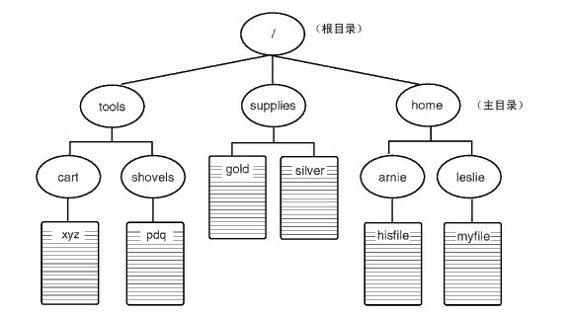
网站目录结构

Slide 12
网站目录与URL
爬虫所需获取地址：
网站http://地址+网站结构
例如：
使用超级文本传输协议 HTTP ，提供超级文本信息服务的资源 。
例：
http://www.peopledaily.com . cn/channel/welcome.htm
其计算机域名为 www.peopledaily.com.cn 。超级文本文件 ( 文件类型为 . html) 是在目录
/channel 下的 welcome.htm 。这是中国人民日报的一台计算机。
例： http://www.rol.cn.net/talk/talk1.htm
其计算机域名为 www.rol.cn.net 。超级文本文件 ( 文件类型为 .html) 是在目录 /talk 下 的talk1.htm 。

Slide 13
通过指定的 URL 抓取网页内容（DownLoadFile.java）
HttpClient httpClient = new HttpClient();
// 设置 Http 连接超时 5s
httpClient.getHttpConnectionManager().getParams().setConnectionTimeout(
5000);
/* 2.生成 GetMethod 对象并设置参数 */
GetMethod getMethod = new GetMethod(url);

Slide 14
获取URL过程（1）
在项目中引入 HttpClient.jar 包，就可以模拟 IE 来获取
// 创建一个客户端，类似 于 打开一个浏览 器
HttpClient httpclient=new HttpClient();

Slide 15
获取URL过程（2）
// 创建一个 get 方法，类似 于 在浏览器地址栏中输入一个地址
GetMethod getMethod=new GetMethod("http://www.blablabla.com");

Slide 16
获取URL过程（3）
// 回车 ，获得响应状态码
int statusCode=httpclient.executeMethod(getMethod);
// 查 看命中情况，可以获得的东西还有很多，比如 head 、 cookies 等
System.out.println("response=" + getMethod.getResponseBodyAsString());
// 释放
getMethod.releaseConnection();

Slide 17
提示：
Apache 的 HTTP 客户端开源项目 —— HttpClient 包，处理URL解析，连接URL所指向的网站，显示连接结果【是否成功】
GetMethod getMethod = new GetMethod(url);
// 设置 get 请求超时 5s
getMethod.getParams().setParameter(HttpMethodParams.SO_TIMEOUT, 5000);
// 设置请求重试处理
getMethod.getParams().setParameter(HttpMethodParams.RETRY_HANDLER,
new DefaultHttpMethodRetryHandler());

Slide 18
DownLoadFile.java
/* 3.执行 HTTP GET 请求 */
try {
int statusCode = httpClient.executeMethod(getMethod);
// 判断访问的状态码
if (statusCode != HttpStatus.SC_OK) {
System.err.println("Method failed: "
+ getMethod.getStatusLine());
filePath = null;
}

Slide 19
补充2
关于代理：
private static HttpClient httpClient = new HttpClient();
// 设置代理服务器
// 设置代理服务器的 IP 地址和端口
httpClient.getHostConfiguration().setProxy("172.17.18.84", 8080);

Slide 20
2.网页爬取

Slide 21
处理 HTTP 状态码
Int statusCode=httpClient.executeMethod(getMethod);// 回车 ，获得响应状态码

Slide 22
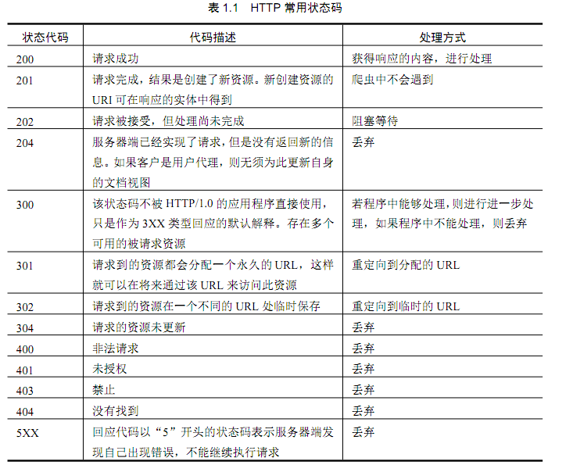

Slide 23
图的宽度优先遍历
1.2.1 图的宽度优先遍历
下面先来看看图的宽度优先遍历过程 。 图的宽度优先遍历 (BFS) 算法是一个分层搜索过程，和树的层序遍历算法相同。在图中选中一个节点，作为起始节点，然后按照层次遍历的方式，一层一层地进行访问。
图的宽度优先遍历需要一个队列作为保存当前节点的子节点的数据结构。具体的算法
如下所示：
(1) 顶点 V 入队列。
(2) 当队列非空时继续执行，否则算法为空。
(3) 出队列，获得队头节点 V ，访问顶点 V 并标记 V 已经被访问。
(4) 查找顶点 V 的第一个邻接顶点 col 。
(5) 若 V 的邻接顶点 col 未被访问过，则 col 进队列。
(6) 继续查找 V 的其他邻接顶点 col ，转到步骤 (5) ，若 V 的所有邻接顶点都已经被访
问过，则转到步骤 (2) 。

Slide 24
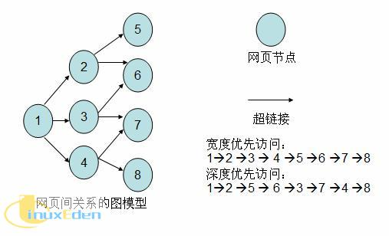
宽度优先遍历过程

Slide 25
1.2.2 宽度优先遍历互联网
1.2.1 节介绍的宽度优先遍历是从一个种子节点开始的。而实际的爬虫项目是从一系列
的种子链接开始的 。 所谓种子链接 ， 就好比宽度优先遍历中的种子节点 ( 图 1.3 中的 A 节点 )
一样。
实际的爬虫项目中种子链接可以有多个，而宽度优先遍历中的种子节点只有一个。
比如，可以指定 www.lietu.com 和 www.sina.com 两个种子链接。

Slide 26
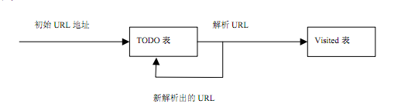
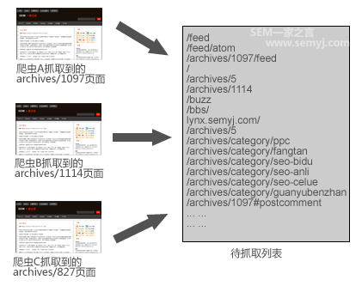

Slide 27
JAVA数据结构-队列
参见：Java基础复习笔记06数据结构-队列.doc

Slide 28
宽度优先遍历（MyCrawler.java）
url.startsWith(“http://www.lietu.com”)；
while(!LinkQueue.unVisitedUrlsEmpty()&&LinkQueue.getVisitedUrlNum()<=1000)
{
//队头URL出队列
String visitUrl=(String)LinkQueue.unVisitedUrlDeQueue();
if(visitUrl==null)
continue;
DownLoadFile downLoader=new DownLoadFile();
//下载网页
downLoader.downloadFile(visitUrl);
//该 url 放入到已访问的 URL 中
LinkQueue.addVisitedUrl(visitUrl);
//提取出下载网页中的 URL
Set<String> links=HtmlParserTool.extracLinks(visitUrl,filter);
//新的未访问的 URL 入队
for(String link:links)
{
LinkQueue.addUnvisitedUrl(link);
}
}
}

Slide 29
宽度优先遍历种子结果
www.lietu.com
processwww.lietu.com.html
processwww.lietu.com/
processwww.lietu.com/.html
processwww.lietu.com/AboutUs.jsp
www.lietu.com/AboutUs.jsp.html
2000-10-18 23:10:20 org.apache.commons.httpclient.HttpMethodBase getResponseBody
警告: Going to buffer response body of large or unknown size. Using getResponseBodyAsStream instead is recommended.
before processwww.lietu.com/case/index.jsp
after processwww.lietu.com/case/index.jsp.html
2000-10-18 23:10:21 org.apache.commons.httpclient.HttpMethodBase getResponseBody
警告: Going to buffer response body of large or unknown size. Using getResponseBodyAsStream instead is recommended.
www.lietu.com/case/SEO.jsp
www.lietu.com/case/SEO.jsp.html
www.lietu.com/case/VSearch.jsp
www.lietu.com/case/VSearch.jsp.html
2000-10-18 23:10:22 org.apache.commons.httpclient.HttpMethodBase getResponseBody

Slide 30
3 URL网页存储
网页收集器通过一个 URL 来获取该 URL 对应的网页数据，其实现主要是利用 Java 中的 URLConnection 类来打开 URL 对应页面的网络连接，然后通过 I/O 流读取其中的数据，BufferedReader 提供读取数据的缓冲区提高数据读取的效率以及其下定义的 readLine() 行读取函数。

Slide 31
DownLoadFile.java
int statusCode = httpClient.executeMethod(getMethod);
// 判断访问的状态码
if (statusCode != HttpStatus.SC_OK) {
System.err.println("Method failed: "
+ getMethod.getStatusLine());
filePath = null;
}
/* 4.处理 HTTP 响应内容 */
byte[] responseBody = getMethod.getResponseBody();// 读取为字节数组
// 根据网页 url 生成保存时的文件名
String path=getFileNameByUrl(url, getMethod.getResponseHeader(
"Content-Type").getValue());
filePath = "E:\\crawler_download\\"+path.substring(path.lastIndexOf('/')+1);
saveToLocal(responseBody, filePath);

Slide 32
URL识别
www.lietu.com/case/SEO.jsp-无法继续爬取的URL
www.lietu.com/case/SEO.jsp.html-可以继续爬取的URL
当所有可爬取的URL遍历完毕以后，爬虫运行结束！！！

Slide 33

URL识别
//初次匹配到的url是形如：
<a href="http://bbs.life.xxx.com.cn/" target="_blank"> //为此，需要进行下一步的处理，把真正的url抽取出来， //可以对于前两个"之间的部分进行记录得到url while(matcher.find())
{ try {
tempURL = matcher.group(); tempURL = tempURL.substring(tempURL.indexOf(“\”“)+1); if(!tempURL.contains(”\“”)) continue; tempURL = tempURL.substring(0, tempURL.indexOf(“\”“)); }
catch (MalformedURLException e) { e.printStackTrace();
}
}
return allURLs;

Slide 34
一直到队列没有新URL为止！
www.lietu.com
processwww.lietu.com.html
processwww.lietu.com/
processwww.lietu.com/.html
processwww.lietu.com/AboutUs.jsp
www.lietu.com/AboutUs.jsp.html
2000-10-18 23:10:20 org.apache.commons.httpclient.HttpMethodBase getResponseBody
警告: Going to buffer response body of large or unknown size. Using getResponseBodyAsStream instead is recommended.
before processwww.lietu.com/case/index.jsp
after processwww.lietu.com/case/index.jsp.html
2000-10-18 23:10:21 org.apache.commons.httpclient.HttpMethodBase getResponseBody
警告: Going to buffer response body of large or unknown size. Using getResponseBodyAsStream instead is recommended.
www.lietu.com/case/SEO.jsp
www.lietu.com/case/SEO.jsp.html
www.lietu.com/case/VSearch.jsp
www.lietu.com/case/VSearch.jsp.html
2000-10-18 23:10:22 org.apache.commons.httpclient.HttpMethodBase getResponseBody

Slide 35
URL 处理链
URL 处理链包括如下 5 个处理步骤。
(1) 预取链：主要是做一些准备工作，例如，对处理进行延迟和重新处理，否决随后
的操作。
(2) 提取链：主要是下载网页，进行 DNS 转换，填写请求和响应表单。
(3) 抽取链 ： 当提取完成时 ， 抽取感兴趣的 HTML 和 JavaScript ， 通常那里有新的要抓
取的 URL 。
(4) 写链：存储抓取结果，可以在这一步直接做全文索引。
(5) 提交链：做和此 URL 相关操作的最后处理。检查哪些新提取出的 URL 在抓取范围内，然后把这些 URL 提交

Slide 36
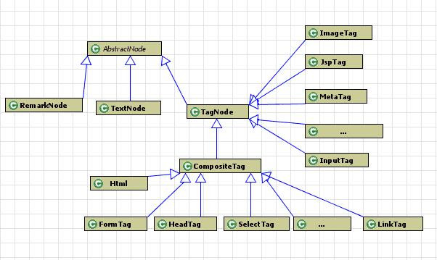
HTMLParser
HTMLParser将解析过的信息保存为一个树的结构。Node是信息保存的数据类型基础。

Slide 37
参见HTMLParser使用详解.doc
相关代码：HtmlParserTool.java

Slide 38
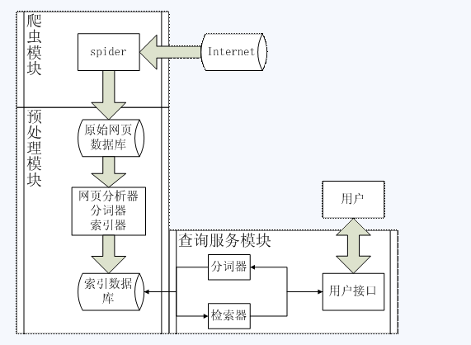
4 展望：自己动手写一个搜索引擎

